Slide 1
客旅
Notes:
向會眾提出熱身問題開始 -問會眾:
你哋來澳洲幾耐?
喺澳洲依到出世? /依2年來澳洲?/來咗2-5年/6-10年/11-20年/21-30年/超過30年?
自我介紹 : 我金 1988 年嘅移民來澳洲(超過30年)，依年喺我嘅第二次從香港搬遷來到雪梨。
在依D年嘅缺席中, 雪梨/澳洲/世界都發生咗好多變化。
搬遷亦有好多不確定——病毒大流行, 航班、資產、年長嘅家人、孩子嘅未來
我啉大家都有同感

Slide 2
彼得前書 2:9-12
惟有你們是被揀選的族類，是有君尊的祭司，是聖潔的國度，是屬神的子民，要叫你們宣揚那召你們出黑暗入奇妙光明者的美德。你們從前算不得子民，現在卻作了神的子民；從前未曾蒙憐恤，現在卻蒙了憐恤。親愛的弟兄啊，你們是客旅，是寄居的。我勸你們要禁戒肉體的私慾；這私慾是與靈魂爭戰的。你們在外邦人中，應當品行(生命的呈現)端正，叫那些毀謗你們是作惡的，因看見你們的好行為，便在眷顧的日子歸榮耀給神。
Notes:
今天嘅聖經經文喺彼得前書 2:9-12
我哋會考慮經文裡面3 個問題
客旅，是寄居喺什麼意思？ - 最終嘅目的地?
接受耶穌基督為救主嘅新身份?
接受耶穌基督為救主嘅新生命?

Slide 3
彼得前書背景
1:1耶穌基督的使徒彼得寫信給那分散(散居)在小亞細亞(現今的土耳其) 、本都、加拉太、加帕多家、亞細亞、庇推尼，寄居的信徒 - 面對鄰居的排斥

Slide 4
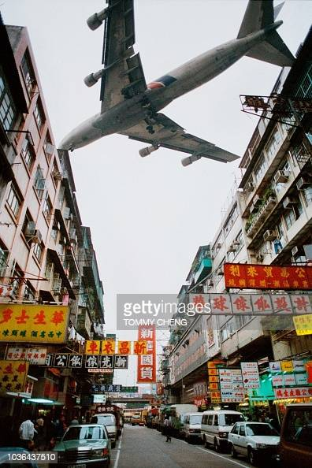
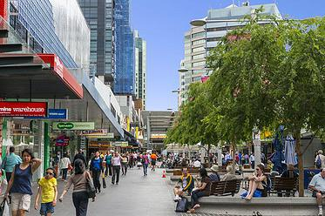
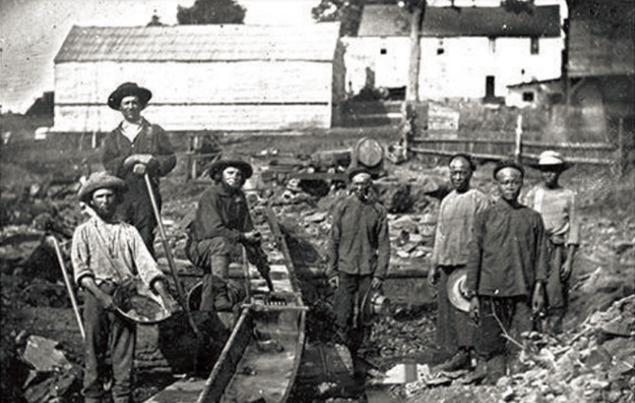
分散/散住的
Diaspora communities
Notes:
我哋喺分散嘅群體(Diaspora communities)
出於不同的原因來到澳洲
(在記憶當中)保留了對家鄉一份記憶，
但一旦我們離開家鄉，我哋嘅家鄉都會發生變化，不再是原來的樣子。
一些變化會使家鄉變得面目全非!

Slide 5
客旅/寄居的
客旅Παρεπίδημος 強調這陌生人在異地停留的短暫性
希伯來書11:13「… 承認自己在世上是客旅(陌生人)、是寄居的(客旅) 」
Notes:
我們都作為客旅(旅客或外國留學生)嘅經歷。
我們只是停留一小段時間就離開了。
希伯來書11:13
作為「陌生人」：離開家鄉,
進入另一個居住場景, 可能會同周嘅圍環境/同主流文化/語言/習慣→有D格格不入
但通常對現在所屬嘅地方，想發展聯繫, 但參與是有限。
沒有任何政治權利或完整嘅公民身份
亦在婚姻嫁娶、從事的行業、土地擁有和繼承、投票和結舍等都受限制→

Slide 6
客旅/寄居的
寄居的(πάροικος)字面意思是「鄰居」：在本地人當中居留的「外人」→在異域長久居住的「寄居者」，擁有有限的政治、經濟和社會權利和地位，有限公民權利，但受當地的司法和社會保護

Slide 7
客旅/寄居的
客旅+寄居突顯這居間時期 (in-between time)
相對終末歸宿，「客旅」的停留是「暫時」和「短暫」在現存世界，寄居一段不肯定的時間
歷代志上29:15 我們在你面前是客旅，是寄居的，與我們列祖一樣。我們在世的日子如影兒，不能長存。
Notes:
彼前二11將兩個指涉不同在異地逗留模式嘅名詞放在一齊，
歷代志上上29:15
我們活喺依個世界上好似一個旅程, 轉瞬即逝”同“暫時嘅”。
大衛王感嘆人生嘅短暫，提醒我哋，在地上只是客旅，喺寄居的，我們唔係依個世界嘅永久居民，我們永遠嘅家唔係地上，而係天上。

Slide 8
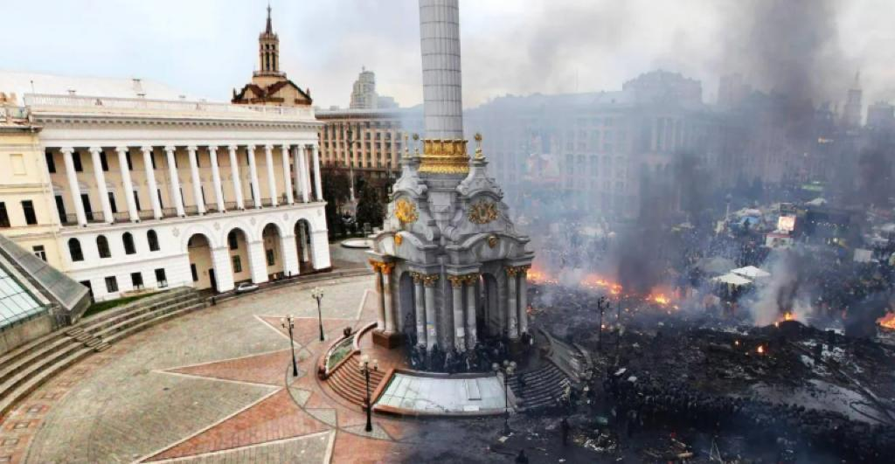
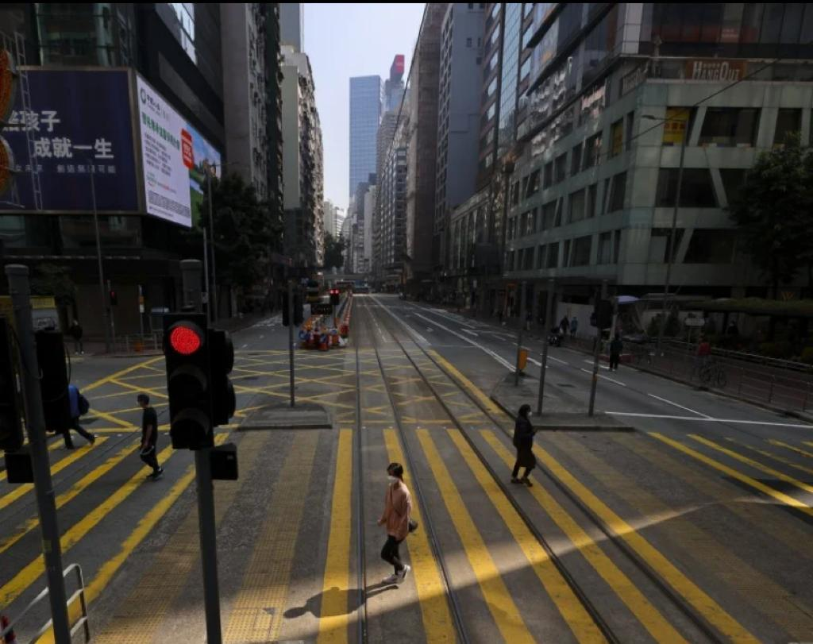
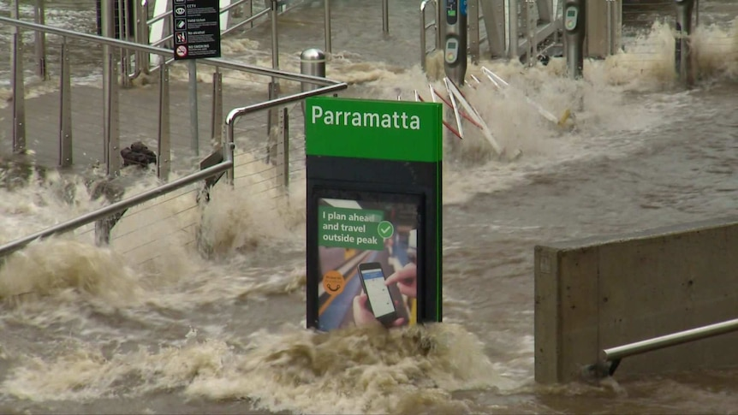
戰爭
冠狀病毒
全球大流行
水浸
Notes:
我哋逗留嘅時間好短。 好多嘢都唔確定。無論身在何處，都無法牢牢抓住面前嘅嘢。
戰爭, 自然災害–新南威爾士/昆士蘭水浸 ,眼前嘅榮耀轉眼就過去
冠狀病毒全球大流行, 最繁華嘅地區變為空城
每個人都面臨疾病同死亡, 無論我哋年輕
既然人間嘅生命喺短暫嘅、轉瞬即逝嘅，
客旅/寄居者唔需要太在意小事或一時嘅成敗，因為依D嘢轉眼就過去。

Slide 9
客旅/寄居/散居
「客旅寄居」強調在「異地」居住
「散居」注視想望「家鄉」：正如以色列被擄離開應許之地，分散在外邦不同文化的人當中、活在脆弱和危險的處境，也遠離原先所屬的家鄉

Slide 10
朝更美家鄉走回去
  憑信，曾有人被困於獅子坑內，仍敬拜上帝，發誓至死不改！…
  又有先知被擄他方常在心裡靜待，仍確信上帝榮耀會回來！
  憑信，我們懷著憑據；因信，同尋著了應許；憑信，能夠發現在世間只是寄居，朝更美家鄉走回去！
Notes:
正如（希伯來書 11 章，我們剛剛唱的那首歌）中提到的，世界嘅陌生人，寄居者，在尋找更好嘅家鄉, 有信仰嘅人深信, 朝天堂更美家鄉走回去。

Slide 11
更美家鄉
彼得前書1:24, 25因為凡有血氣的，盡都如草；他的美榮都像草上的花。草必枯乾，花必凋謝； 惟有主的道是永存的。所傳給你們的福音就是這道。
耶穌基督在約翰福音 14:2中說:我去原是為你們預備地方去。我若去為你們預備了地方，就必再來接你們到我那裏去，我在哪裏，叫你們也在那裏。
Notes:
彼得前書1:24, 25
凡有血氣嘅必枯乾，必凋謝
我哋無法解決嘅問題，耶穌基督為我哋解決
約翰福音 14:2
他為接受他為救主嘅人預備咗地方
神的話語確定嘅，
你知道你嘅最終去地方喺邊渡？

Slide 12
天上的基業
彼得前書1:21你們也因著他而信那使他從死人中復活、又給他榮耀的神，好讓你們的信心和盼望都在於神。
彼得前書1:3,4 他曾照自己的大憐憫，藉耶穌基督從死裏復活，重生了我們，叫我們有活潑的盼望，可以得著不能朽壞、不能玷污、不能衰殘、為你們存留在天上的基業。
Notes:
之前喺世間只是為客旅+寄居，不知道要去邊渡
現在我哋知道我哋可以要去邊渡
彼得前書1:21
怎麼會有依種盼望,,依個盼望不會白費,
因為耶穌基督來到依個世界提供道路, 基督給了我們盼望
復活節——神派他自己嘅兒子耶穌基督為我哋而死/復活，
我哋只需要相信耶穌從死人中復活, 有盼望能去更美家鄉。
彼得前書1:3,4
每個接受基督的人都有更美家鄉去, 和不能朽壞、不能玷污、不能衰殘 - 永恆嘅基業。
依個永恆嘅基業(產業)就係- 耶穌基督自己, 賜予我哋嘅永生, 與永恆神同在

Slide 13

新身份
彼得前書2:9,10 惟有你們是被揀選的族類，是有君尊的祭司，是聖潔的國度，是屬神的子民，要叫你們宣揚那召你們出黑暗入奇妙光明者的美德。你們從前算不得子民，現在卻作了神的子民；
Notes:
喺世間作為客旅/寄居,以受限制
接受基督後，獲得了神嘅子民新嘅身份
完整嘅公民權和繼承權 - 通過接受基督，我哋可以繼承所有嘅好處
出黑暗 入(籍) 奇妙光明(神嘅國度)
出黑暗入奇妙光明, 天家沒有不義,
一個人接受耶穌基督為救主，得到佢救贖嘅益處
- 包括罪嘅赦免

Slide 14
新身份
羅馬書 3:23 世人都犯了罪，虧缺了神的榮耀。
彼得前書 4:1,2 基督既在肉身受苦，你們也當將這樣的心志作為兵器，因為在肉身受過苦的，就已經與罪斷絕了。你們存這樣的心，從今以後就可以不從人的情慾，只從神的旨意在世度餘下的光陰。
Notes:
羅馬書 3:23
因為世人都犯了罪，虧缺了神的榮耀。
我們都以什麼方式犯了罪
從神的角度來看的罪,罪 - 不僅我哋不應該做嘅，而且我哋應該做無做嘅
一切的罪惡是世人習以為常，為了滿足私慾，為了錢財和利益就會一切不管不顧去作惡，
甚至有的人為了私慾敢於去傷害許多無辜嘅生命，或嚴重的破壞眾人賴以生存嘅環境，
彼得前書 4:1,2
新公民身份
基督死在十字架上，為罪贖了我們 (比咗贖金)。
接受基督嘅人已經與罪斷絕關係
作為神嘅子民。不受罪的管轄 ,
我們不必屈服於人嘅情慾
只從神的旨意在世度餘下的光陰。

Slide 15


新身份
彼得前書2:1 你們要除去一切的惡毒，一切詭詐、假善、嫉妒，和一切毀謗的話。
彼得前書2:11 我勸你們要禁戒肉體的私慾；這私慾是與靈魂爭戰的。
Notes:
彼得前書2:1撫心自問，大家有無惡毒，詭詐、假善、嫉妒，毀謗
不應該做嘅 應該做無做嘅
因為基督既在肉身受苦, 我們有新身份,
你現在知道，改變方向信靠基督 必須悔改你嘅罪
-彼得前書2:11我們除去(擱置或放棄)罪束縛, 可以向罪說不
改變我們的生活/行為——遠離罪惡嘅慾望

Slide 16
新生命
彼得前書1:3 藉耶穌基督從死裏復活，重生了我們
彼得前書2:12 你們在外邦人中，應當品行端正(好的生命呈現)
  好（kalēn）— 看到有價值，可敬，高貴光榮、善良、美麗的意思，作為內在善良、高貴、尊貴品格的外在標誌
Notes:
重生/新生命
新生命來自內心，接受基督喺我哋心中。
靈魂喺改變帶來生活方式嘅改變。
好——不是按照自己的標準，而是按照神嘅標準。
新身份/新生命 =無苦難?

Slide 17
新生命 - 苦難
彼得前書2:12 毀謗你們是作惡的
  羅馬人提到基督徒:“他們像所有人一樣結婚並有後代，但他們不會放棄自己的孩子。 他們佈置了一張熱情好客的開放式桌子，但沒有一張開放式床(婚姻)”
彼得前書4:4 他們在這些事上，見你們不與他們同奔那放蕩無度的路，就以為怪，毀謗你們。
Notes:
新身份和新生命不會阻止苦難
我哋都以不同的方式受苦
醫院充新冠病例, 醫療系統崩潰 - 長者病人在停車場等候
即使有苦難也有希望——永生，天堂之家——不會白費。
我哋還在人生旅途中- 還面對迫害/不公/苦難。我哋每天都面對反對。遭受邪惡嘅攻擊。
我們可能會遇到未經證實/虛假的指控。 這些指責可能來自誤解，但在最壞的情況下來自惡意。
新生命不是看破紅塵，麻醉自己。 而是活在有血有肉嘅當下，承受著真正嘅痛苦，承擔著具體嘅責任。

Slide 18
基督 - 醫治/憐恤/眷顧
彼得前書2:22-24 他並沒有犯罪，口裏也沒有詭詐。他被罵不還口；受害不說威嚇的話，只將自己交託那按公義審判人的主。他被掛在木頭上，親身擔當了我們的罪，使我們既然在罪上死，就得以在義上活。因他受的鞭傷，你們便得了醫治。
彼得前書3:18因基督也曾一次為罪受苦，就是義的代替不義的，為要引我們到神面前。
彼得前書2:10你們從前算不得子民，現在卻作了神的子民；從前未曾蒙憐恤，現在卻蒙了憐恤。
彼得前書2:12你們在外邦人中，應當品行端正，叫那些毀謗你們是作惡的，因看見你們的好行為，便在鑒察(眷顧)的日子歸榮耀給神。
Notes:
新生命 - 帶著來自基督的力量來面對生活嘅挑戰。基督在此時此地與我哋同行，面對生活中嘅掙扎。
彼得前書2:22-24
耶穌基督作為救主，佢唔係羅馬時代嘅典型戰爭英雄，佢唔係希律王掌政權。
基督以苦難為榜樣。
基督也面臨誣告。 佢無罪，卻為罪人而死。
彼得前書3:18
為義受苦嘅基督，也明白我哋正在經歷嘅痛苦和苦難。
祂自己為我們的罪而死，好讓我哋在接佢為救主，就可以活到公義中。
受過迫害/受難的人, 會謹慎邊個交談
面對迫害，除了耶穌基督也許無人了解我哋，
佢到這個世界來擔當我哋嘅罪
祂嘅傷口醫治了我們。
耶穌基督如何醫治我哋?
彼得前書2:10
彼得前書2:12
耶穌知道苦難，會一路陪伴我憐憫我們，關心我們
基督和我們一起生活，經歷我哋嘅痛苦
你接受佢嘅醫治/憐恤/眷顧嗎？

Slide 19
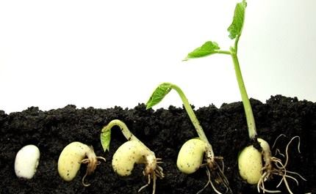
新生命的果實
彼得前書2.12 叫那些毀謗你們是作惡的，因看見你們的好行為(正確完成的事)，便在鑒察(眷顧)的日子歸榮耀給神。
彼得前書3:1,2 若有不信從道理的丈夫，他們雖然不聽道，也可以因妻子的品行(生命的呈現)被感化過來；這正是因看見你們有貞潔的品行 (好的生命呈現)和敬畏的心。
彼得前書3:16 存著無虧的良心，叫你們在何事上被毀謗，就在何事上可以叫那誣賴你們在基督裏有好品行(生命的呈現)的人自覺羞愧。
Notes:
彼得前書2.12,
彼得前書3:16
好行為(完成的事)不只是行善，而是有價值，可敬，高貴，做正確嘅事，
堅定地按照聖經的標準選擇好嘅，儘管要付出代價。
彼得前書3:1,2
新生命的果實是漸進嘅
但可以被其他人睇到嘅

Slide 20
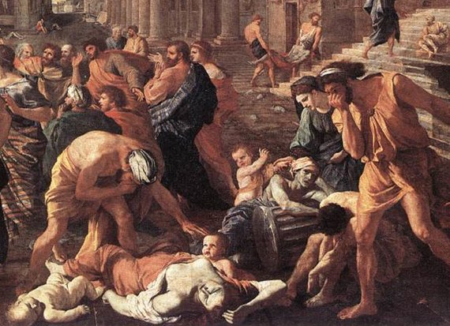
公元 3世紀發生了嚴重的瘟疫。迅速傳遍了整個羅馬帝國，並將人口減少了三分之一。
羅馬皇帝德修斯將所有的責任都歸咎於基督教會。
基督徒從藏身之處出來照顧病人，照顧垂死的人，埋葬死者。
瘟疫中的殉道者
Notes:
人口稠密嘅亞歷山大港受到嘅打擊尤其嚴重。
在嚴峻嘅情況下，羅馬人責怪佢們嘅領導。
羅馬嘅領導人反過來尋找替罪羊。羅馬皇帝德修斯將所有的責任都歸咎於基督教會及其成員。
他解釋說，自然災害代表了神祇復仇。因為隨著基督教的發展，很少有人向偶像獻祭，偶像被激怒了。
對基督徒有很大的迫害。
隨著瘟疫的蔓延，許多羅馬人甚至放棄了生病的家人，將病人丟在大街上，逃離了依座城市。
比同時代嘅羅馬異教徒, 基督徒照顧病人，即使在瘟疫時期，對基督徒來說也是一項公認嘅宗教義務。
基督徒從藏身之處出來照顧病人，照顧垂死嘅人，埋葬死者。
許多基督徒和領袖也在瘟疫中殉道

Slide 21
瘟疫中殉道者的雙重見證
非凡的愛心，即使照顧那些迫害他們的人
即使面對可怕而難以忍受的致命疾病，對死亡無所畏懼的態度
Notes:
當所有其他人逃離, 羅馬看到這些基督徒, 冒著遭受迫害同感染嘅巨大風險，朝著相反嘅方向前進。
這就嘅信仰嘅有力論據。
這種信仰同實踐，唔喺你想要嘅？
依D基督徒唔喺你想成為嘅人?

Slide 22
思考問題
你的人生旅途要去哪裡？
你的身份是什麼？
你生命如何？當你受苦時，誰是你的幫助？
Notes:
讓我們用 3 個思考問題來結束這篇講道
在 2 分鐘內思考這些問題
之後蔡牧師會為我們祈禱

